Slide 1
РЕСПУБЛИКАНСКИЙ КОНКУРС «НУРЛЫ РАМАЗАН - 2024»

Slide 2
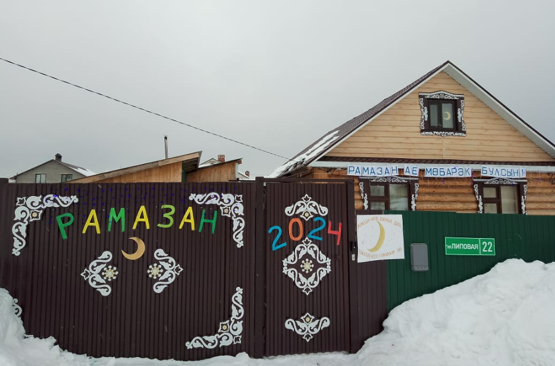
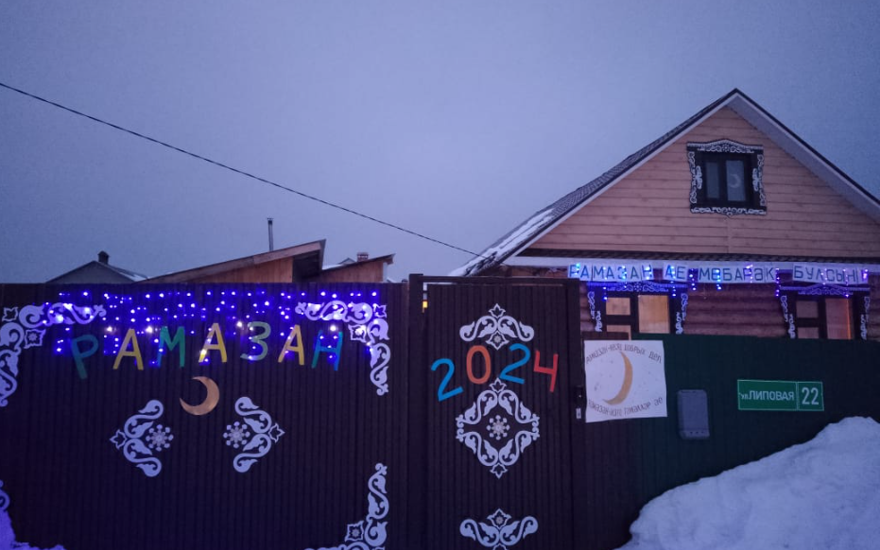
Зеленодольск, ул. Липовая

Slide 3
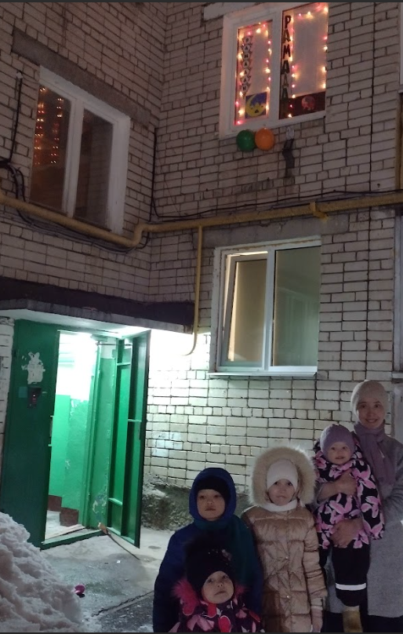
Зеленодольск, ул. Жукова

Slide 4
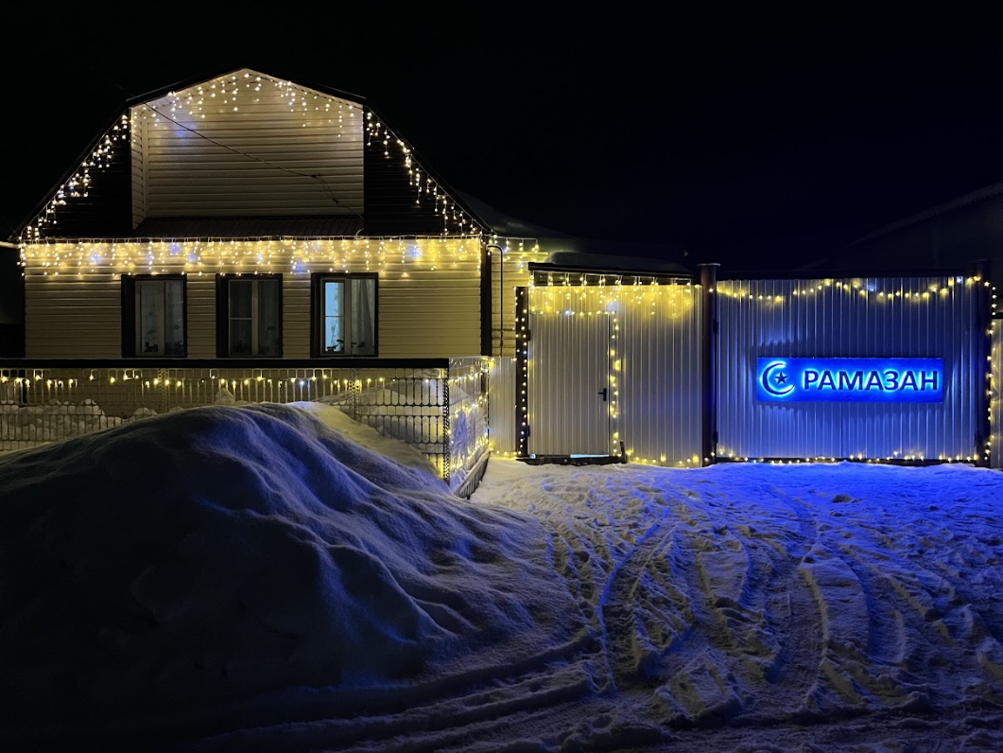
Зеленодольский район, с. Нурлаты

Slide 5
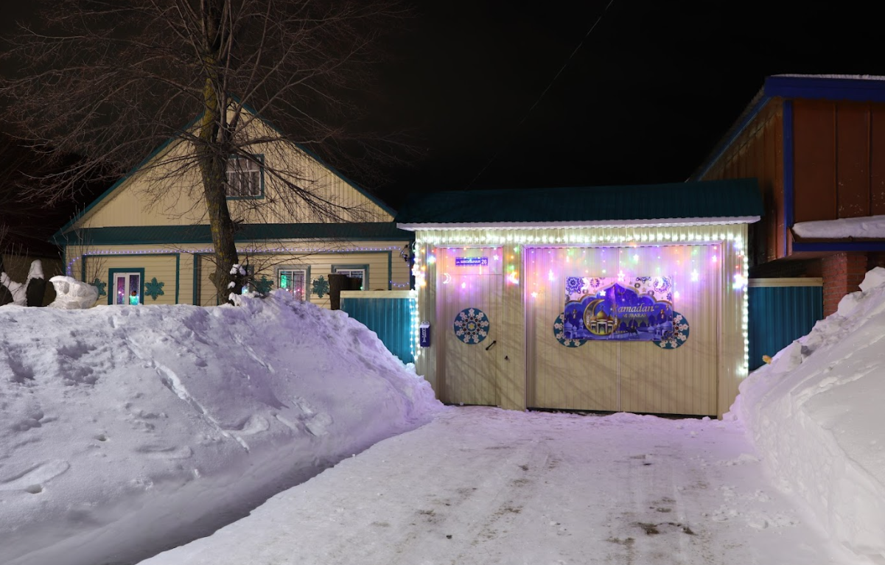
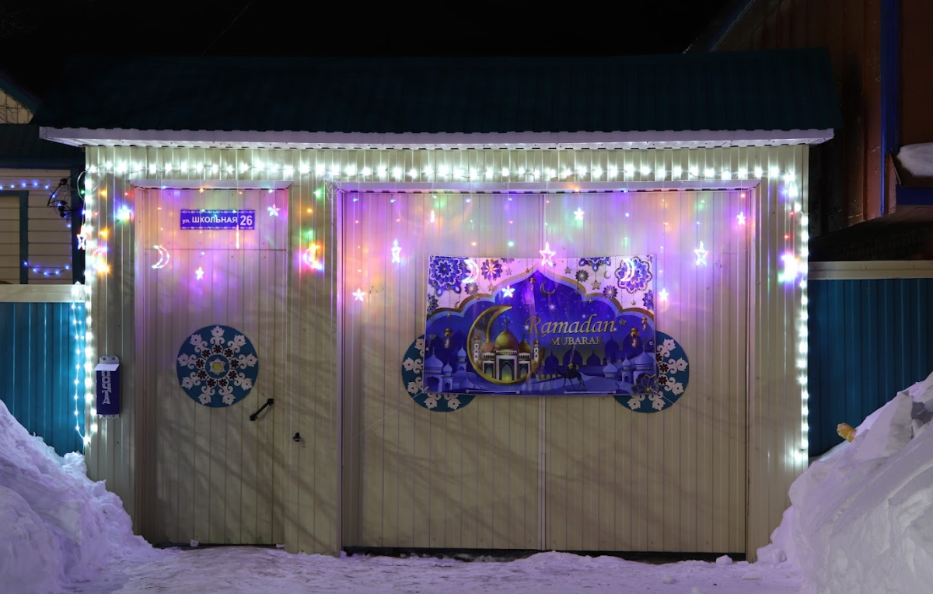
Кукморский район, с. Большой Кукмор, ул. Школьная

Slide 6
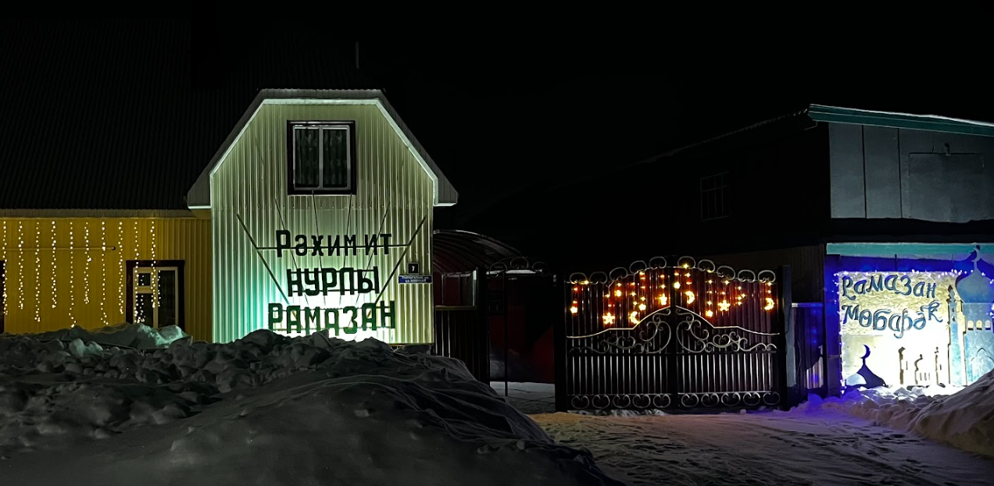
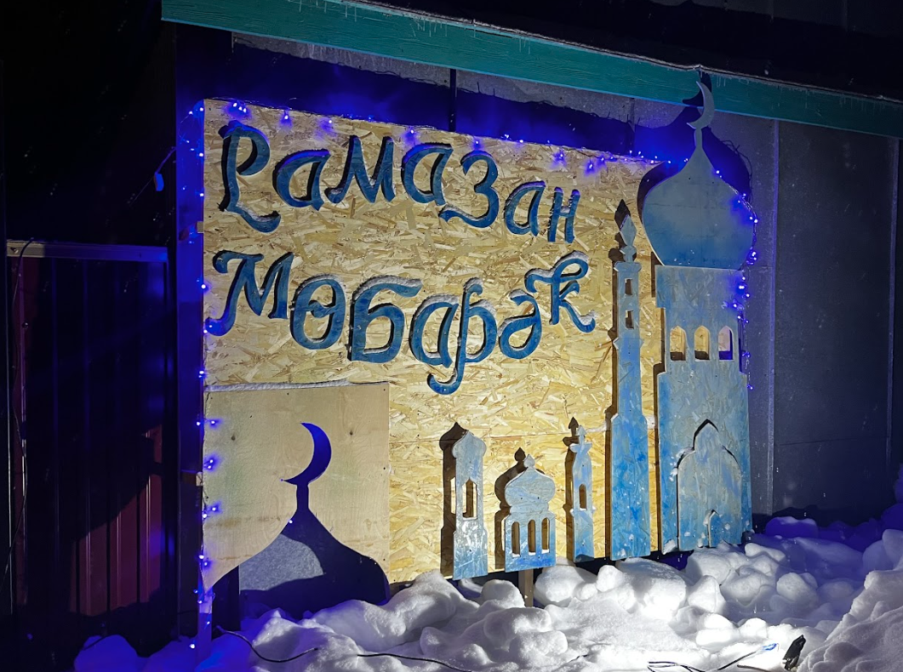
Кукморский район, с.Большой Сардек

Slide 7
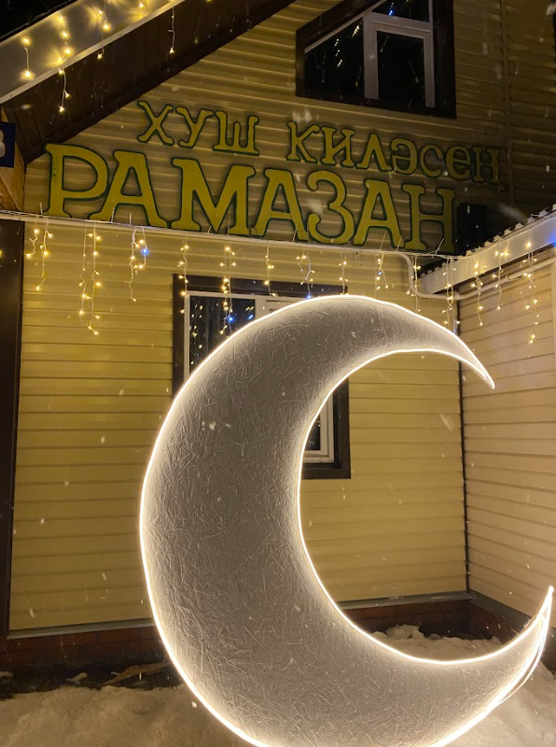
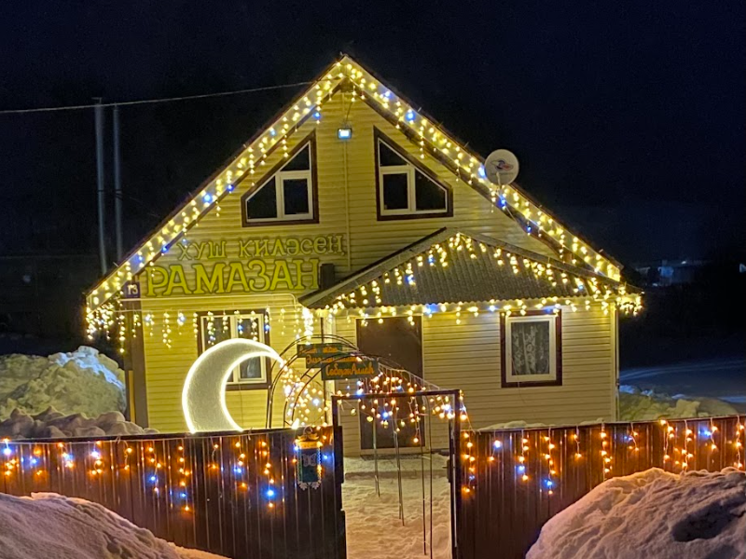
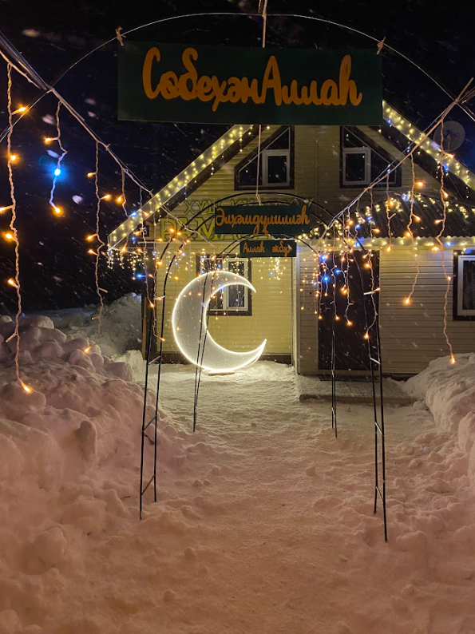
Кукморский район, с. Туембаш

Slide 8
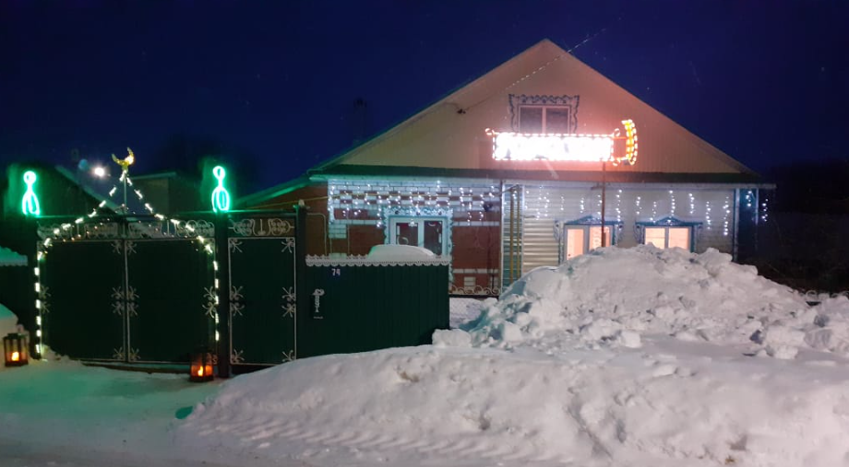
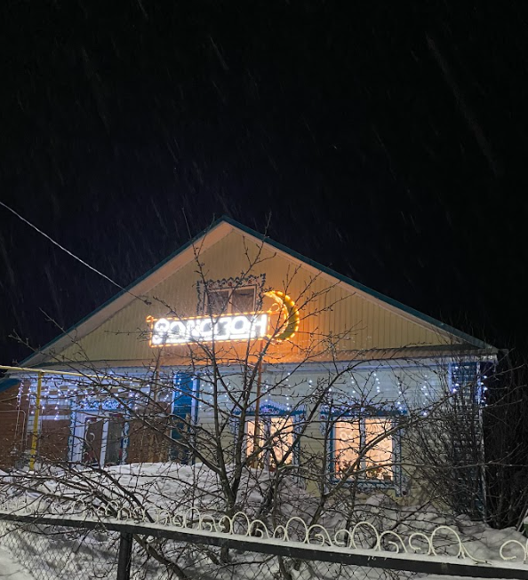
Кукморский район, д. Туембаш, ул. Ленина

Slide 9
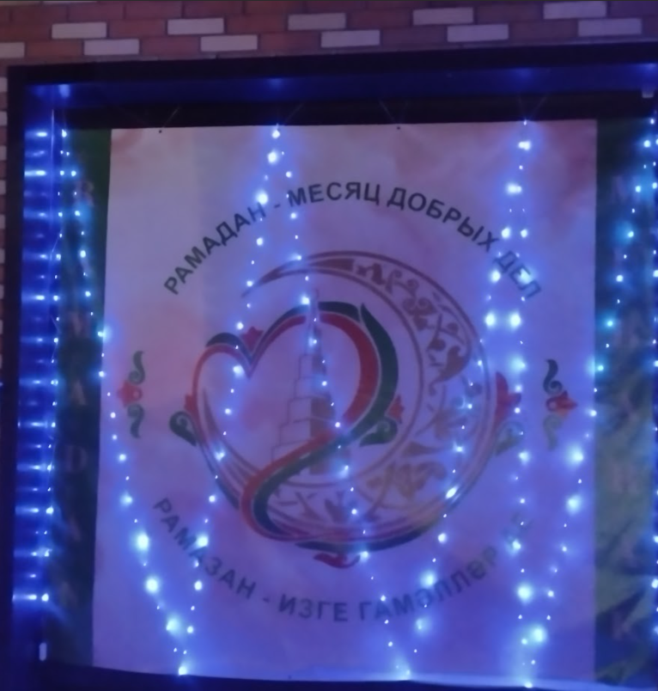
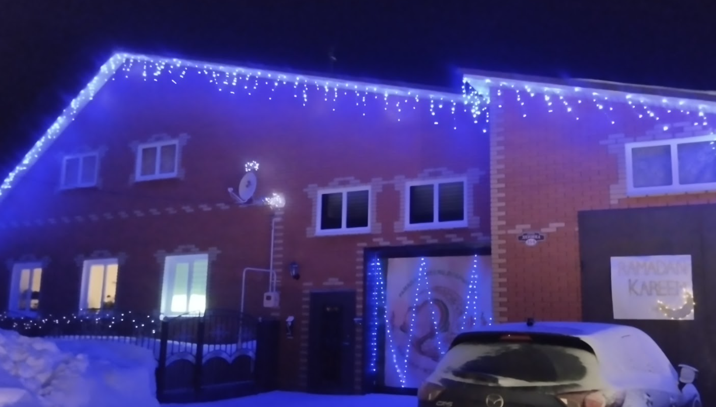
Кукморский район, д.Туембаш, ул. Ленина

Slide 10
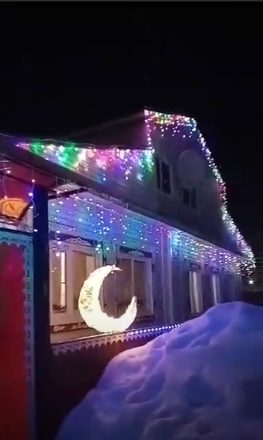
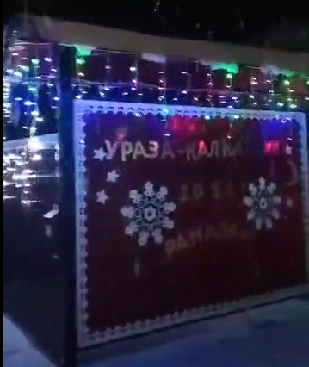
Кукморский район, д.Туембаш, ул. Ленина

Slide 11
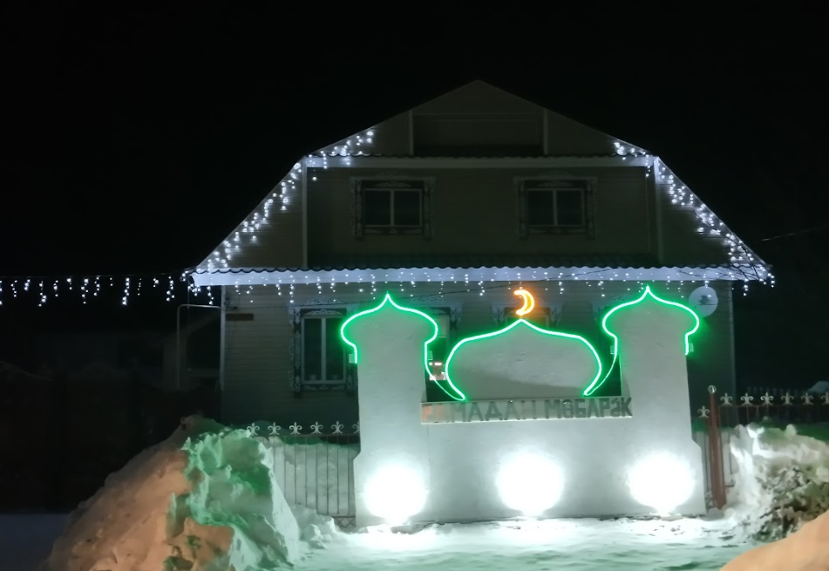
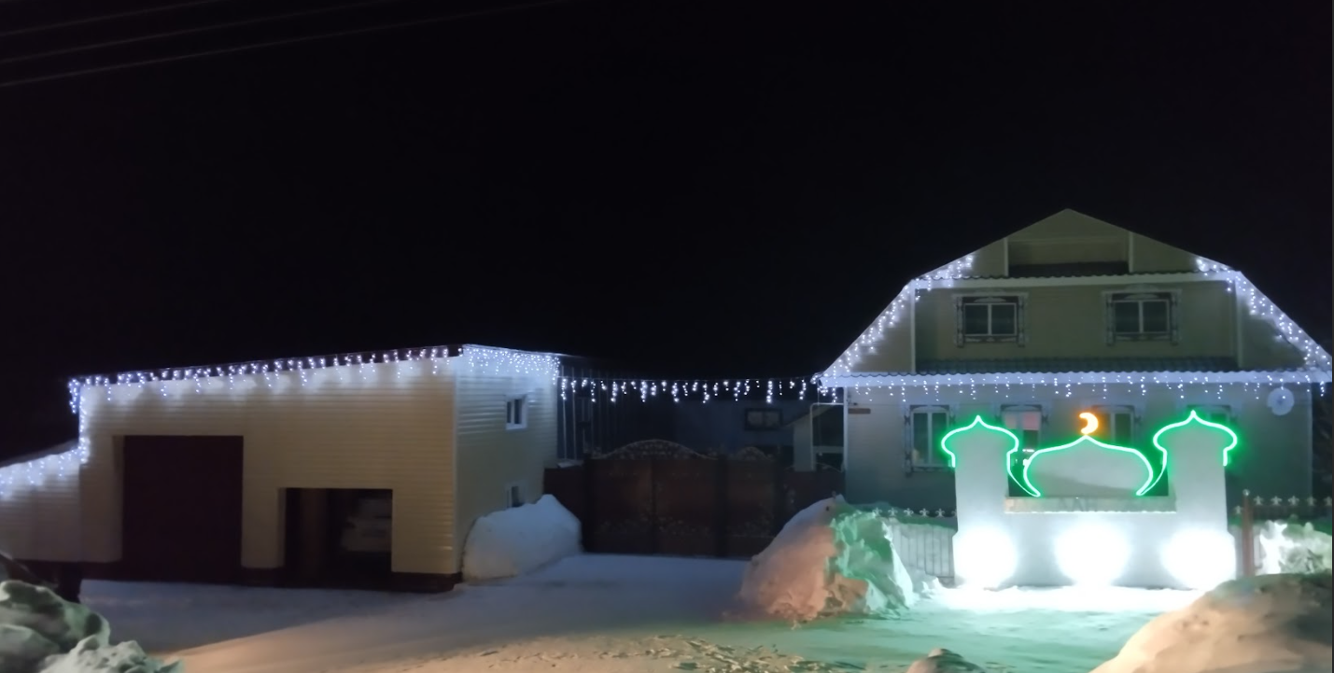
Кукморский район, д.Туембаш, ул. Ленина

Slide 12
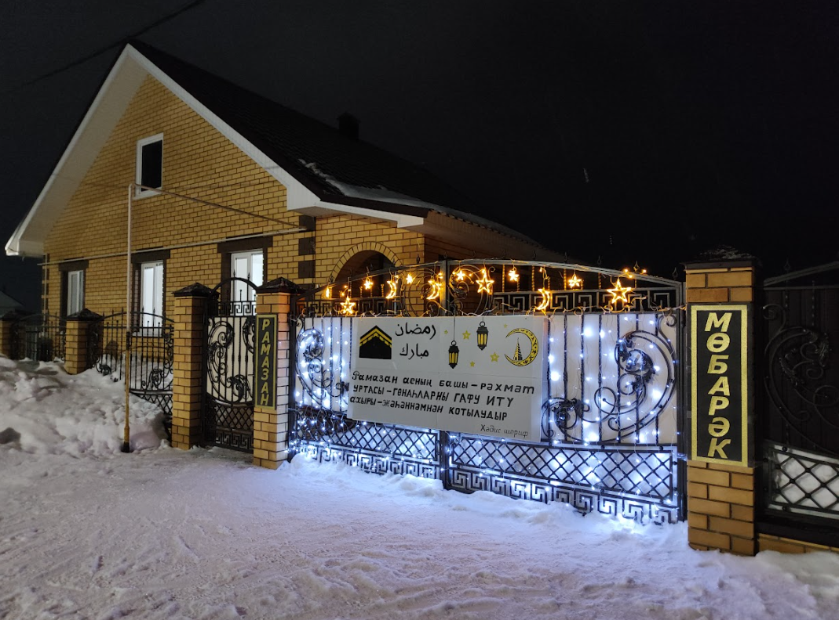
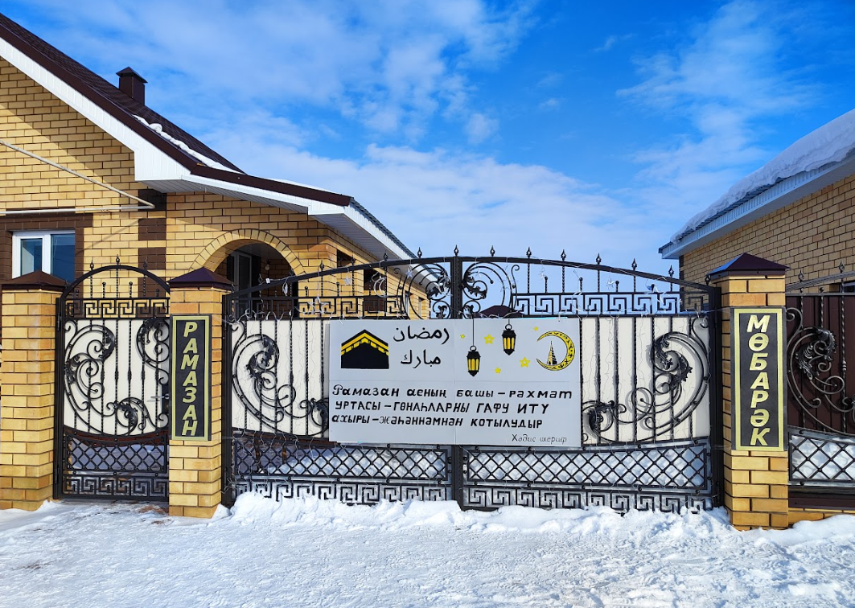
Мамадыш, ул. Н. Юсуповой

Slide 13
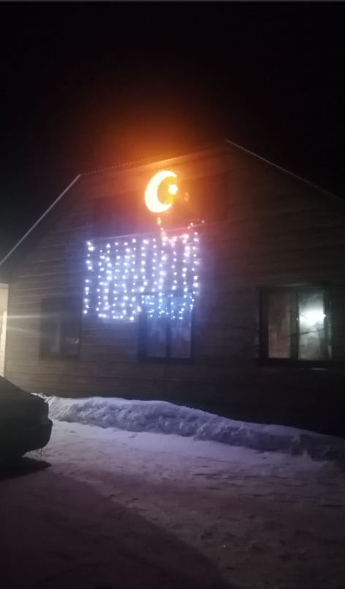
Муслюмовский район, д. Баланны, ул. Советская

Slide 14
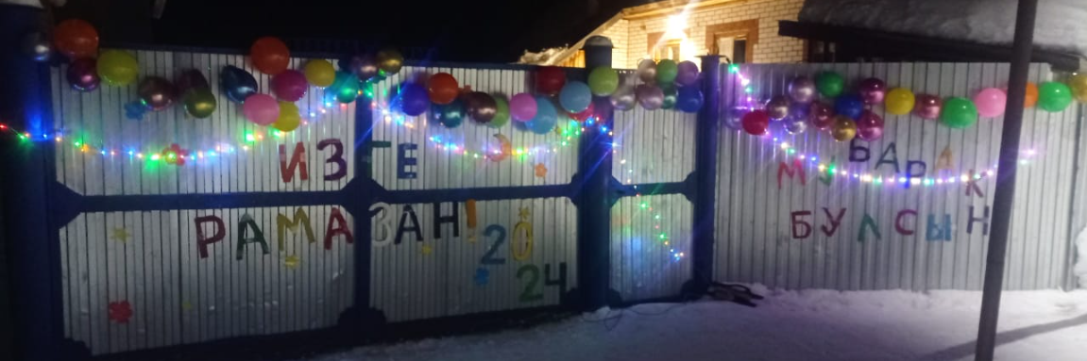
Рыбно-Слободский район, с. Биектау, ул. Сафиуллина

Slide 15
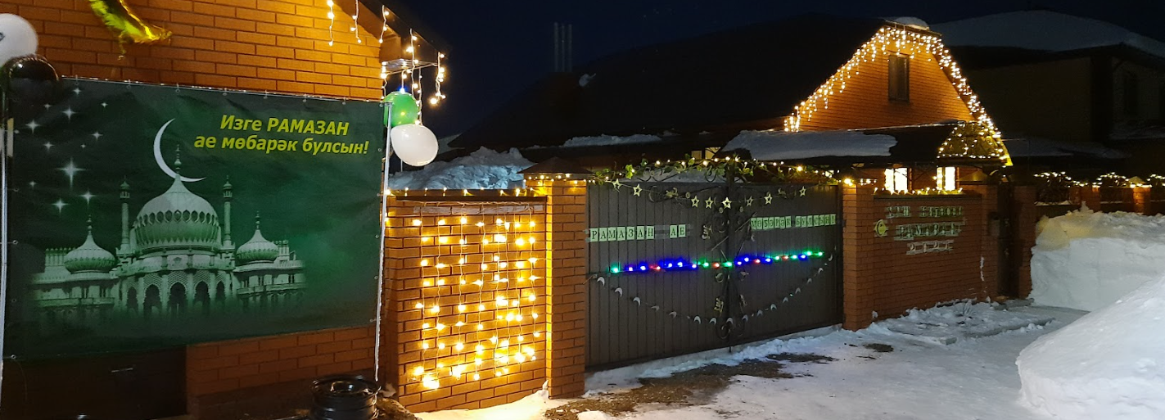
Сабинский район, пгт. Богатые Сабы

Slide 16
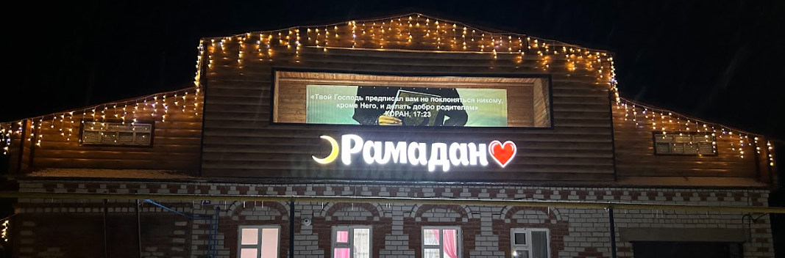
Сабинский район, д. Мешабаш, ул. Тукая

Slide 17
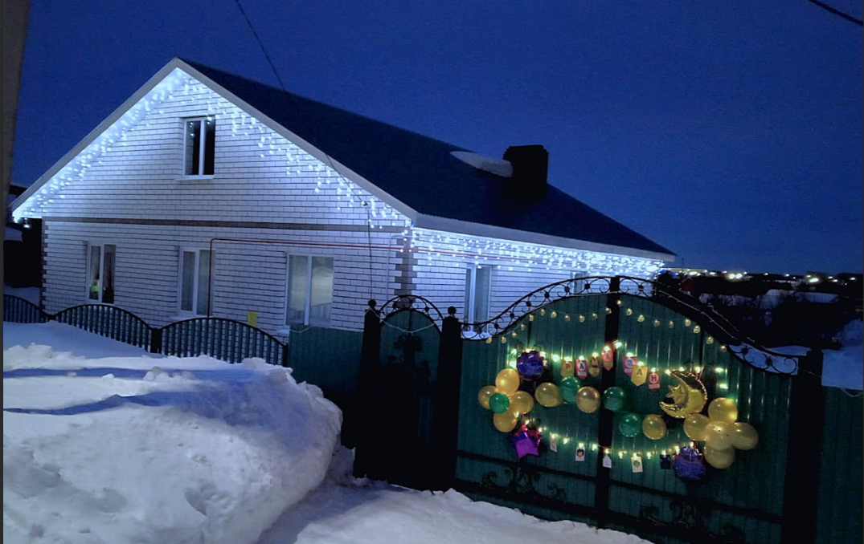
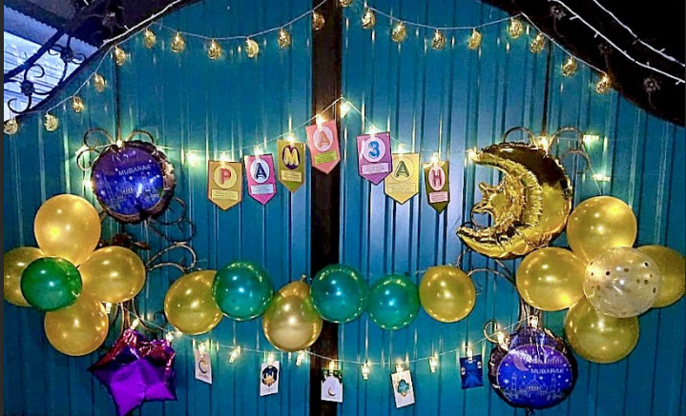
Сабинский район, пгт. Богатые Сабы, ул. Бикетская

Slide 18
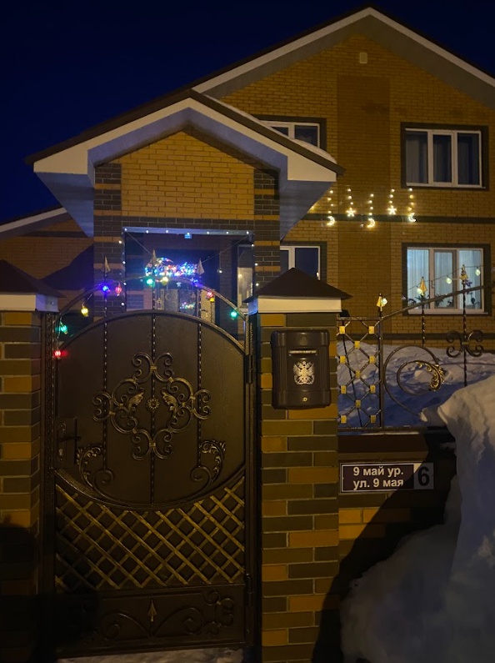
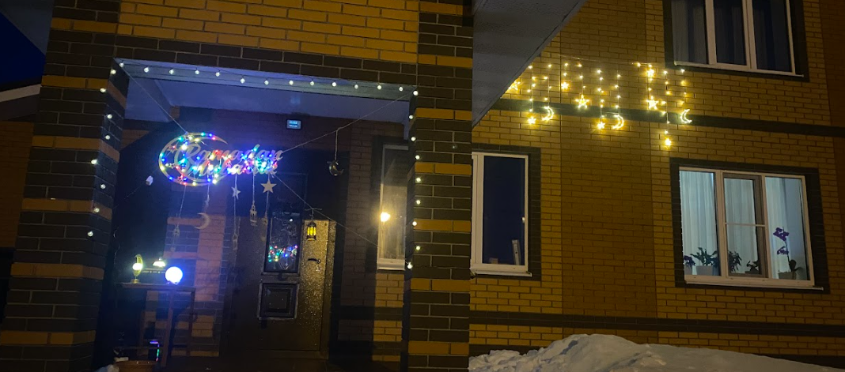
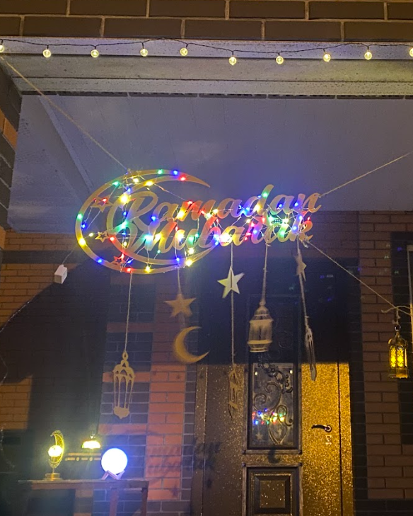
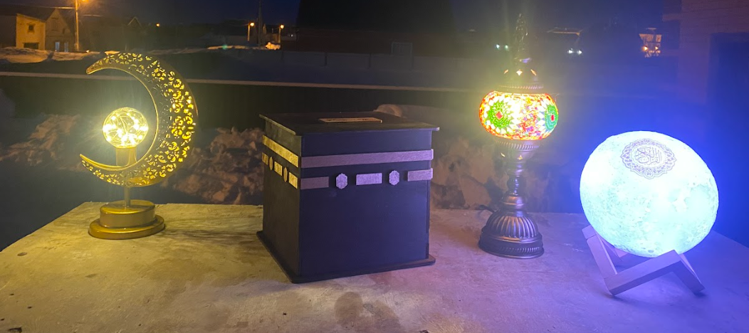
Арск, ул. 9 мая

Slide 19
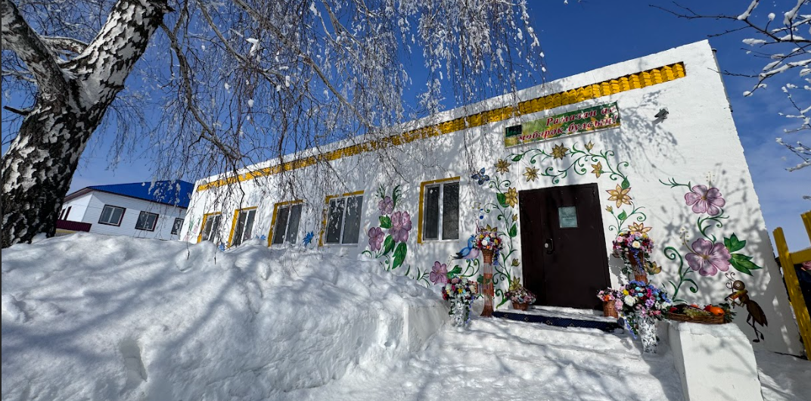
Актанышский район, с.Кузякино, ул. Советская
Банкетный зал «Тансылу»

Slide 20
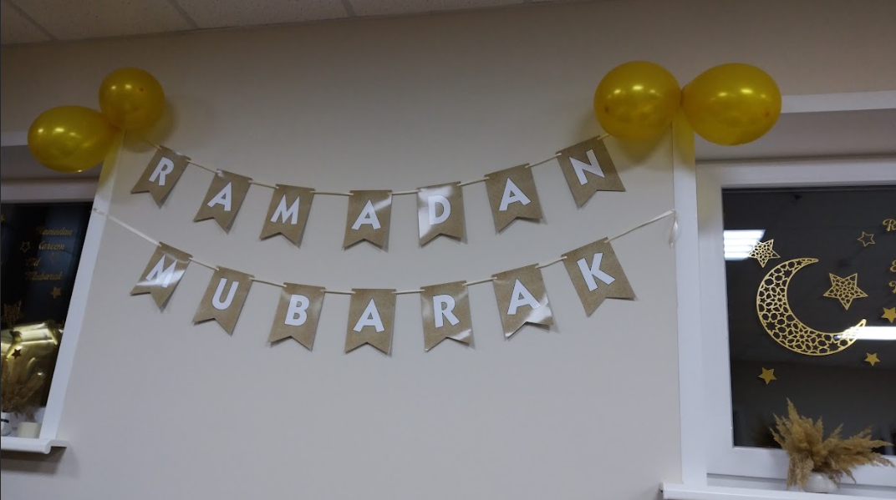
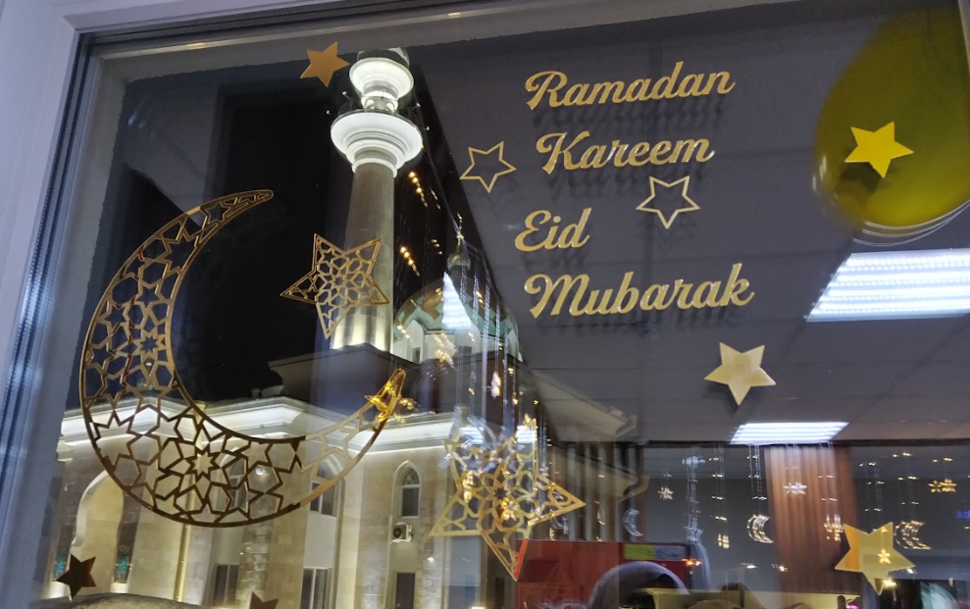
Казань, Залесный, ул. Осиновский переулок, 16а Кафе «Halal food» при мечети Ахмад Заки

Slide 21
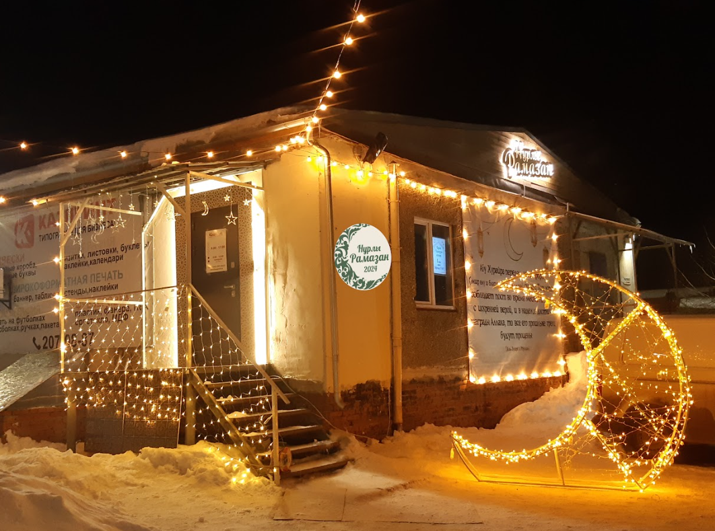
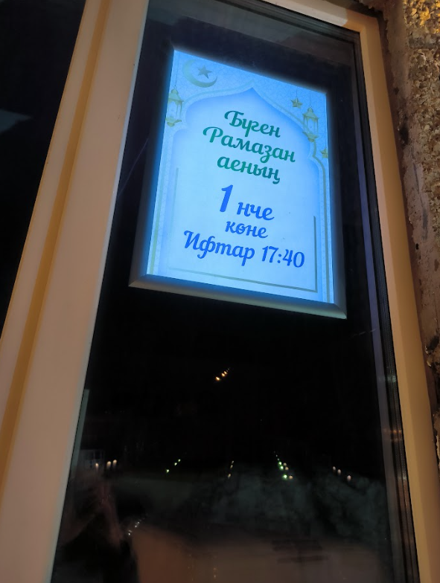
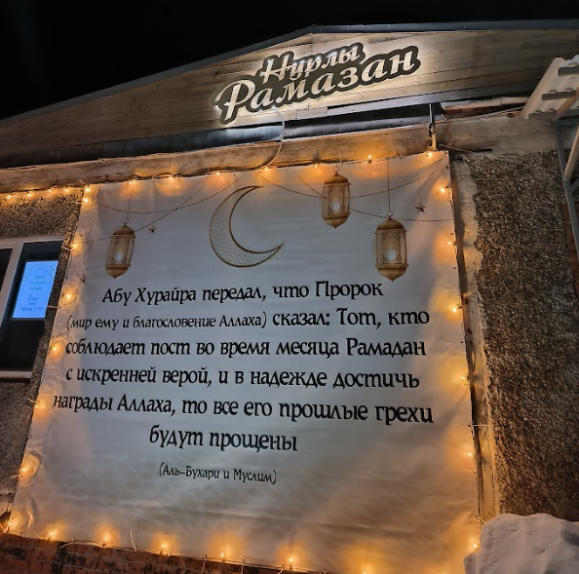
Казань, Сибирский тракт, «КазПринт»

Slide 22
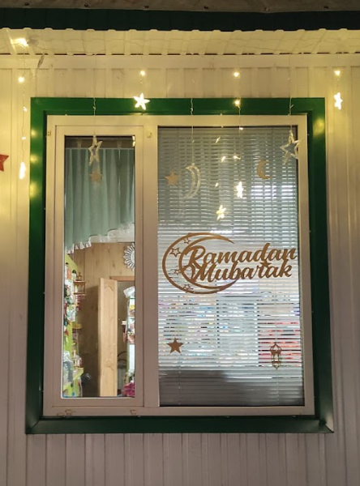
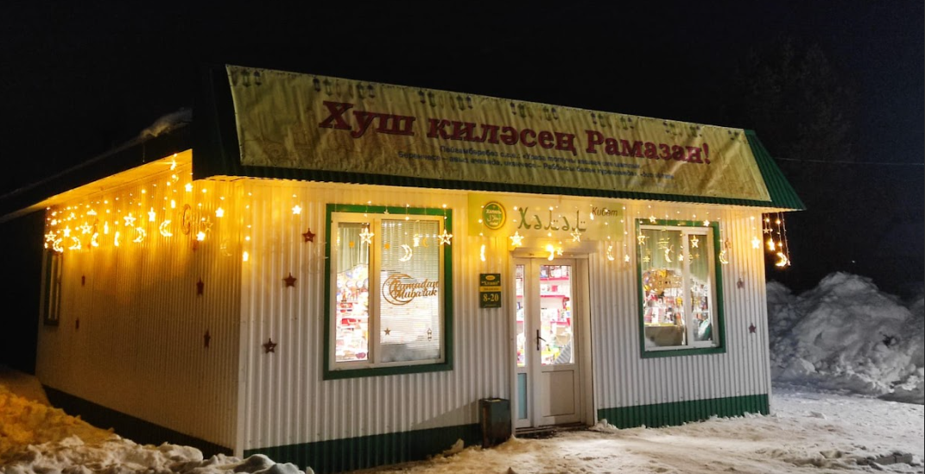
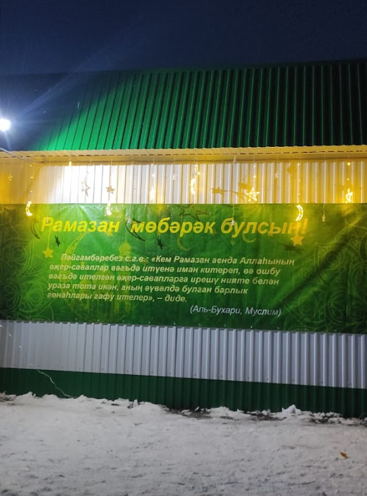
Кукморский район, с. Туембаш, ул. Ленина, 115а Магазин «Халяль»

Slide 23
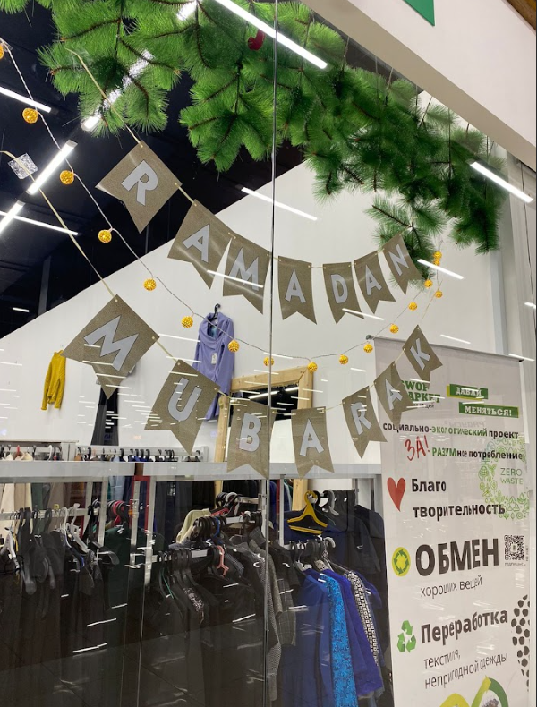
Нижнекамск, ТЦ Ramus Mall, СВОП маркет «Давай Меняться»

Slide 24
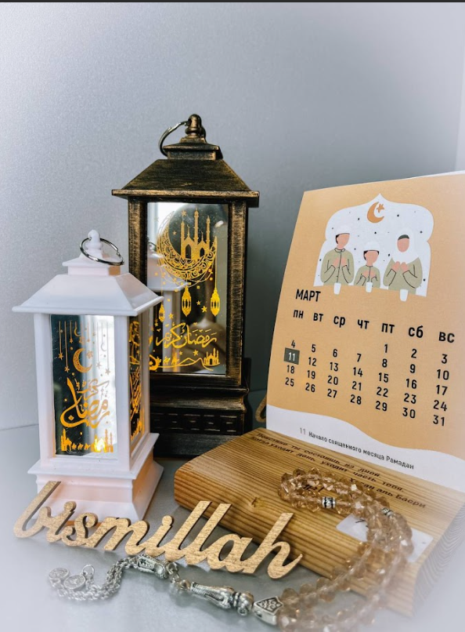
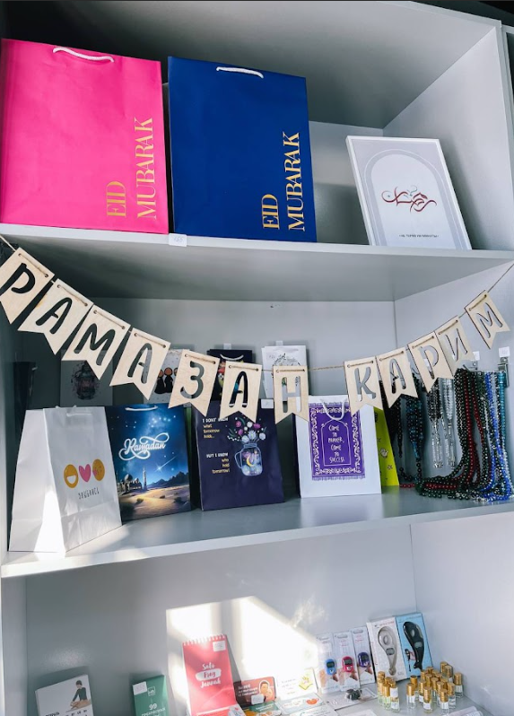
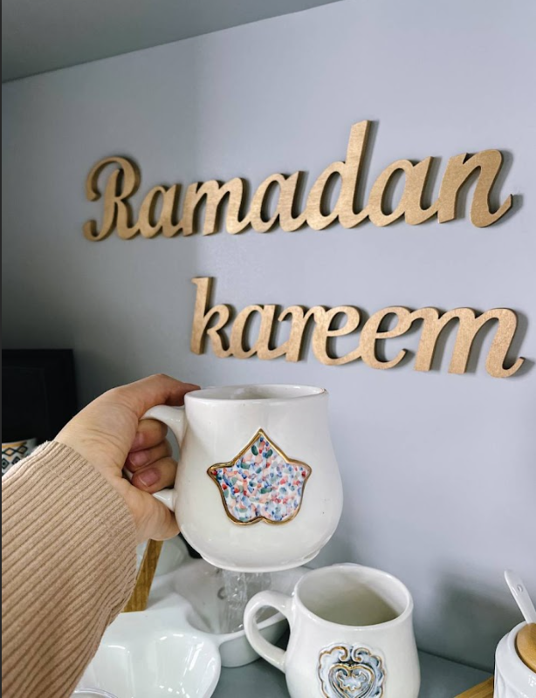
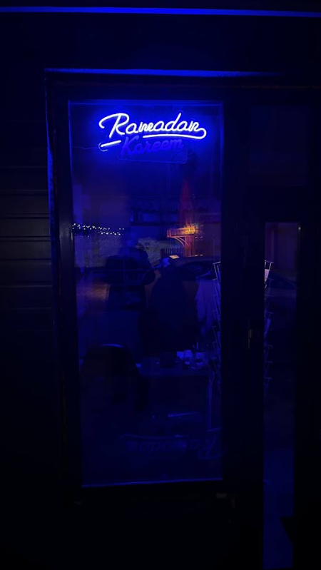
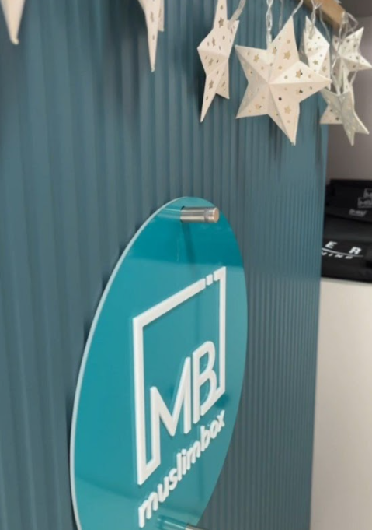
Пестречинский район, с. Новое Шигалеево, ул. Советская, 31б Магазин Muslimbox_kzn

Slide 25
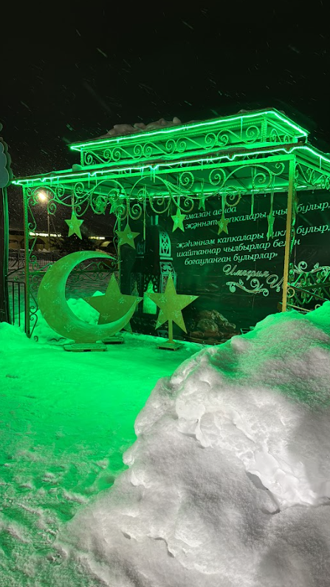
Сабинский район, пгт. Богатые Сабы, магазин «Империя цветов»

Slide 26
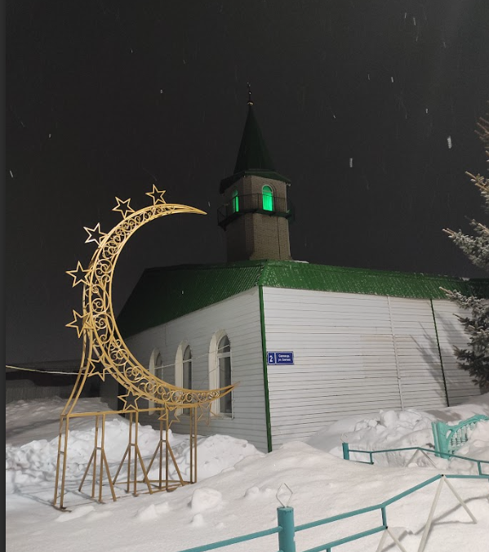
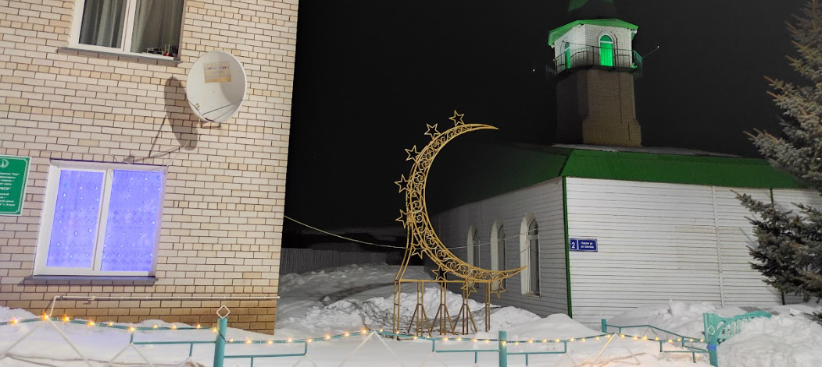
Агрыз, ул. Саетова Мечеть «Нур»

Slide 27
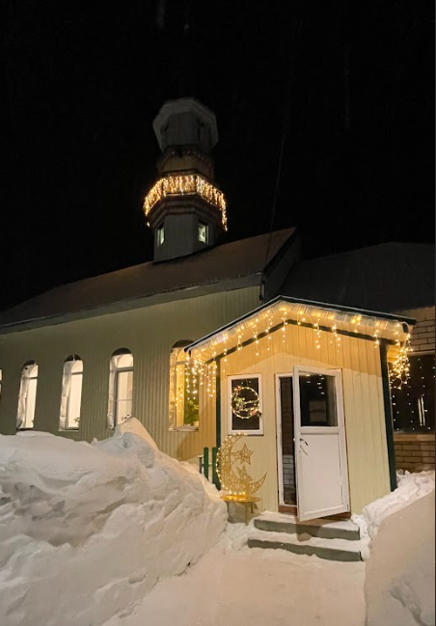
Арский район Мечеть д. Казанка, ул. Победы

Slide 28
Атнинский район, Мечеть д. Айшияз

Slide 29
Балтасинский район, мечеть д. Бурбашский Сардыган

Slide 30
Бугульминский район Мечеть д. Иркен

Slide 31
Верхнеуслонский район, с.Верхний Услон, ул.Строителей Мечеть «Салихжан»

Slide 32
Высокая гора, д.Калинино Мечеть «Карадэниз»

Slide 33
Высокогорский район, село Высокая гора, мечеть «Бердэмлек»

Slide 34
Дрожжановский район Мечеть с. Татарская Бездна

Slide 35
Елабуга, пр. Мира, мечеть «Джамиг»

Slide 36
Елабуга, проспект Мира
Соборная мечеть «Джамигъ»

Slide 37
г. Зеленодольск, ул. Столичная Мечеть «Тынычлык»

Slide 38
Зеленодольский район, Мечеть с. Бело-безводное

Slide 39
Казань, ул. Габдуллы Тукая «Казанское медресе «Мухаммадия»

Slide 40
Кукморский район, с. Мамашир Мечеть «Гизатулла»

Slide 41
Мамадышский район, д.Арташ, ул. Кирова Мечеть «Илнур»

Slide 42
Мамадыш, ул. Азина Центральная мечеть

Slide 43
Муслюмовский район, д. Баланны мечеть «Курбангали»

Slide 44
Муслюмовскии район,
Мечеть д. Татарское Булярово

Slide 45
Набережные Челны, ул. Центральная
Мечеть «Тауба»

Slide 46
гНабережные Челны, пр. Казанский
Мечеть «Чаллы Яр»

Slide 47
Новошешминский район, Мечеть д. Сульче Баш

Slide 48
Новошешминский район, с.Тубылгы Тау, ул.Молодежная Мечеть «Бэйтуллах»

Slide 49
Нурлатский район, МРО-УСПРО Нурлатское медресе

Slide 50
Тукаевский район, Мечеть д. Нижний Суык-Су

Slide 51
Черемшанский район, с. Черемшан Центральная мечеть

Slide 52
Набережные Челны, пр. Х.Туфана, мечеть «Жамигъ» (строится)

Slide 53
Альметьевск, приход д. Холодная Поляна
Мечеть «Азан»

